Slide 1








SOCIAL SCIENCIES
TERCER PERIODO

Slide 2
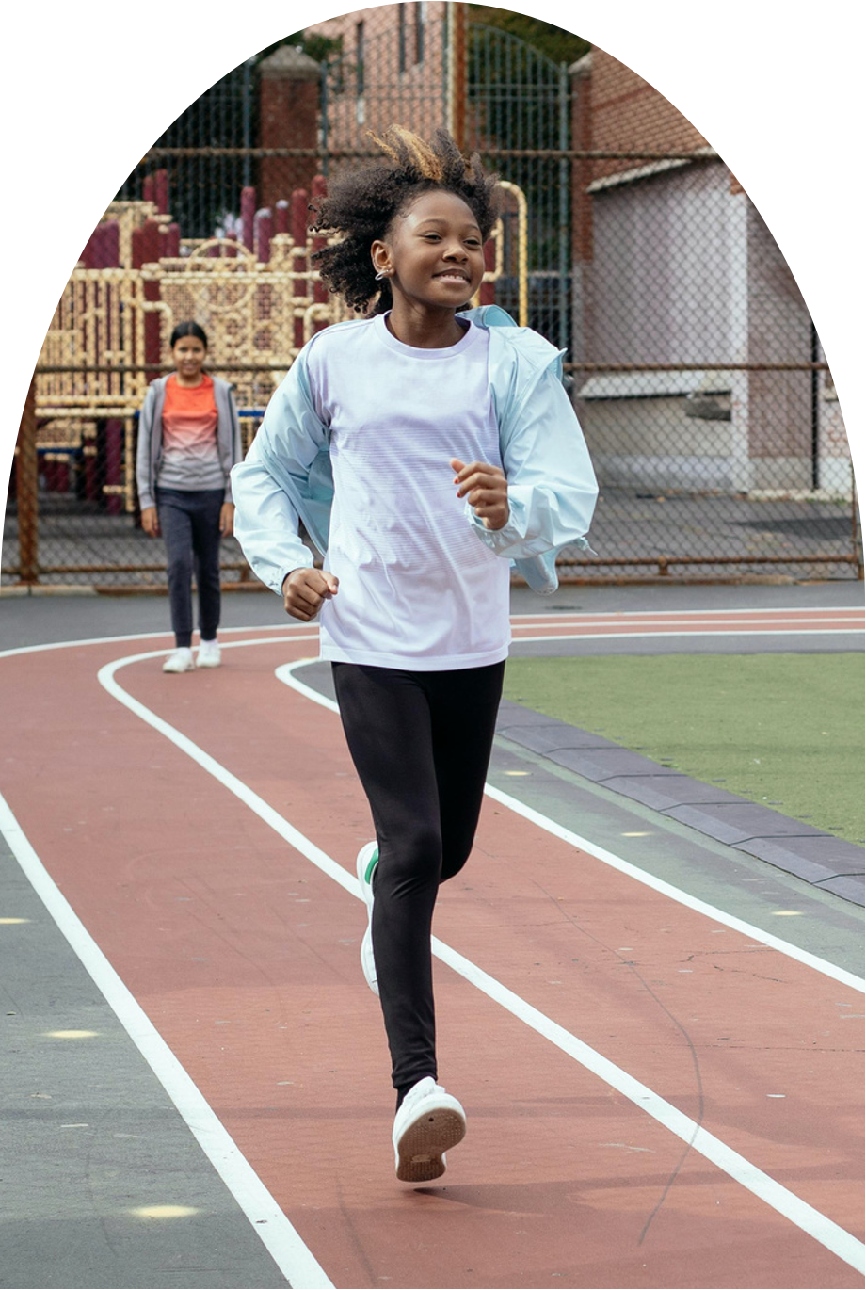


SESIÓN 1

Slide 3




Propósito:
Identifico el suelo como parte fundamental del territorio en el que vivo, y reflexiono, desde mi experiencia en la provocación, sobre la importancia de cuidarlo para asegurar la vida y la sostenibilidad, para valorar el espacio que habito y asumir compromisos de protección hacia mi entorno.

Slide 4


Activador:
A partir de la experiencia vivida durante la provocación, la docente guía el proceso de tensión con preguntas retadoras como:
¿Qué aprendí al observar y tocar el suelo?
¿Por qué crees que el suelo es tan importante para nosotros?
¿Qué pasaría si el suelo desapareciera o estuviera contaminado?
¿Qué relación tiene el suelo con el lugar donde vivimos?
¿Quién debe cuidarlo?
Estas preguntas buscan estimular el pensamiento crítico y el interés por investigar, observando el suelo no solo como “tierra” sino como parte viva del territorio que compartimos.

Slide 5
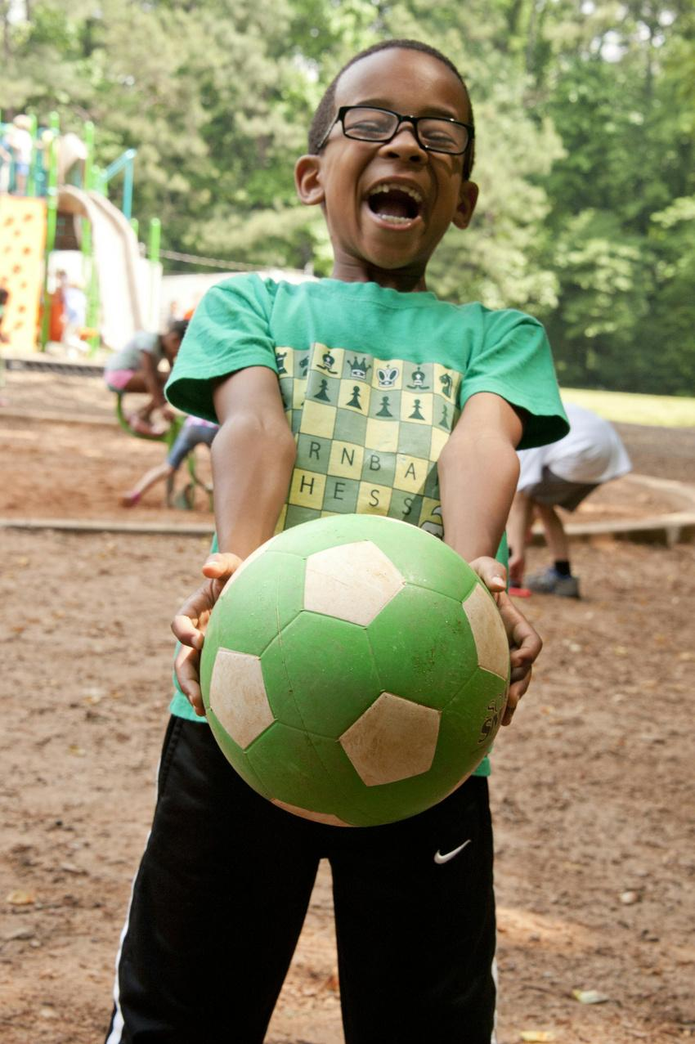
DESARROLLO:
La actividad iniciará con la visita especial de una ingeniera forestal de la Secretaría del Medio Ambiente del Tolima, quien ofrecerá una charla educativa centrada en la importancia de la siembra y el cuidado del suelo. Este espacio busca fomentar la conciencia ambiental y generar en los estudiantes preguntas que motiven la investigación y el compromiso con el entorno.
-A continuación, se realizará una siembra simultánea en tres sectores estratégicos definidos por el PRAE, adaptados a los niveles de desarrollo y aprendizaje de cada grupo:
Nivel primero: Huerta escolar de primaria.
Nivel segundo: Zona ecológica tipo "desierto".
Nivel tercero: Zonas de embellecimiento de la sección primaria.

Slide 6




RETROALIMENTACIÓN: Durante esta experiencia vivencial, los estudiantes participarán activamente en labores de siembra, embellecimiento y conservación, acompañados por tres biólogos especializados en el cuidado del suelo. Estos profesionales no solo orientarán la práctica, sino que también enriquecerán el proceso con explicaciones científicas sobre la biodiversidad del suelo, su papel en los ecosistemas y su impacto en la vida humana.
CIERRE: En el aula se llevará a cabo el proceso de tensión, en el cual los estudiantes, a partir de la experiencia vivida durante la provocación, serán guiados a través de preguntas retadoras que los inviten a observar, cuestionar e investigar su entorno.

Slide 7
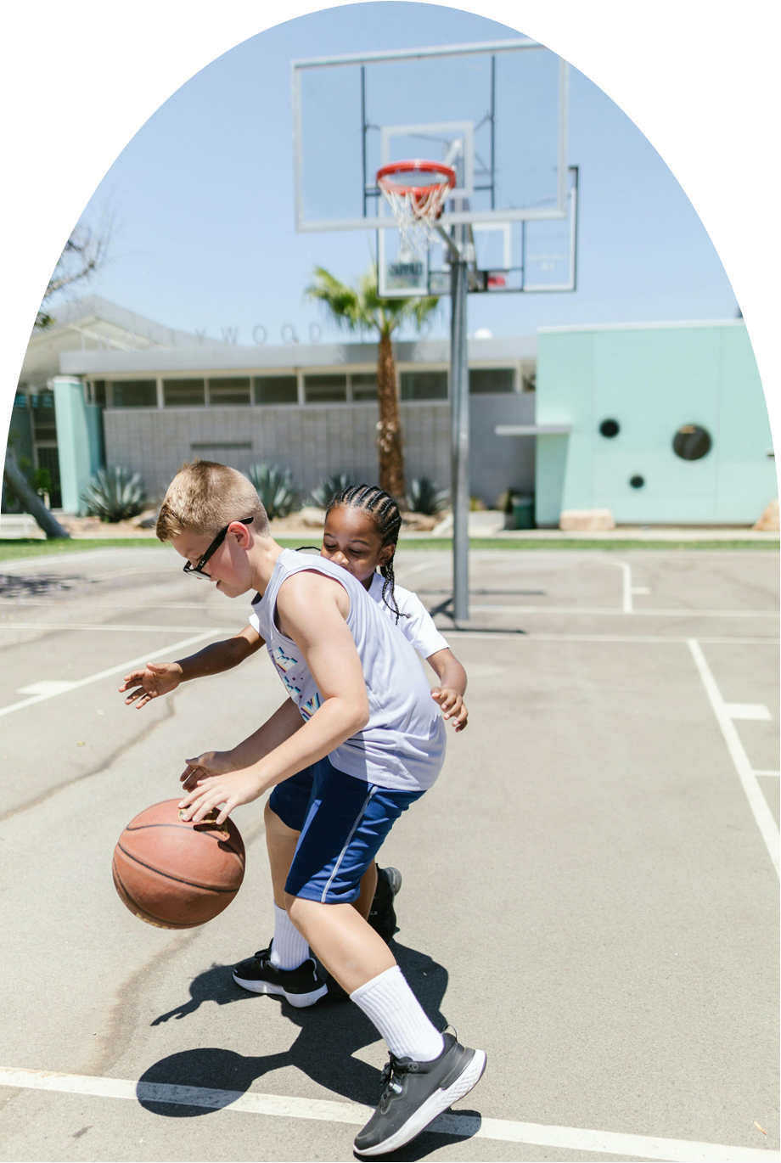

SESIÓN 2 y 3

Slide 8
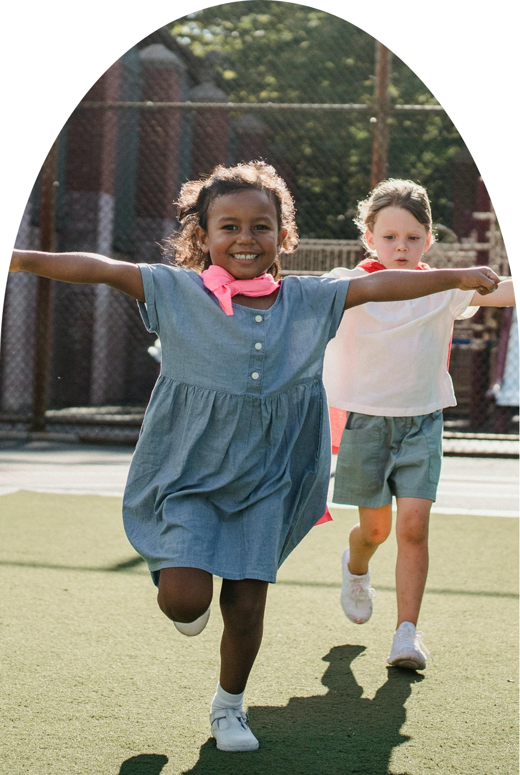

Propósito:
Identifico y clasifico los diferentes tipos de transporte (terrestre, marítimo y aéreo), a través de la observación de imágenes, el diálogo y la escritura, para comprender cómo las personas se movilizan en mi entorno y enriquecer mi vocabulario.

Slide 9
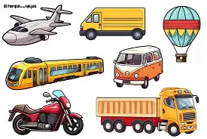
Activador cognitivo:
¿Qué es un medio de transporte?
¿Has viajado en alguno de estos?
¿Cuál es tu favorito? ¿Por qué?
¿Qué transportes van por tierra? ¿Y por el cielo? ¿Y por el agua?
Palabras en inglés:
Car (carro)
Boat (barco)
Plane (avión)
Bike (bicicleta)
Bus (bus)
Train (tren)
Truck (camión)

Slide 10


DESARROLLO Y CONSTRUYO:
La docente explica que los transportes son medios que usamos para movernos de un lugar a otro. Existen tres tipos de transporte:
Terrestre: van por la tierra. Ej.: carro, bus, bicicleta, tren.
Aéreo: van por el aire. Ej.: avión, helicóptero.
Marítimo: van por el agua. Ej.: barco, lancha.
Concepto clave para escribir en el cuaderno:
“Existen tres tipos de transporte: terrestre, aéreo y marítimo. Nos sirven para movernos y viajar.”

Slide 11
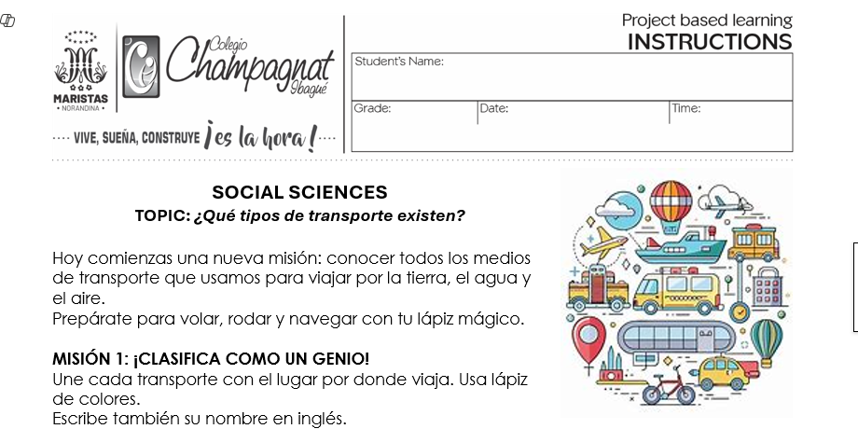

Actividad en clase:
Los estudiantes desarrollan la guía. GUIDE SOCIALES WEEK 2.docx

Slide 12

RETROALIMENTACIÓN (5 min)
Se hace una socialización voluntaria de los dibujos y frases.
El docente pregunta:
¿Cuál medio de transporte te gustaría usar y por qué?
¿Qué medio de transporte se usa más en tu barrio o ciudad?
¿Sabías que hay transportes que también llevan cosas, no solo personas?
Se aclaran dudas y se refuerza la clasificación con ejemplos reales.

Slide 13
CIERRE :Juego: “Adivina el transporte”
El docente o un niño describe un medio de transporte, y los demás deben adivinar cuál es y a qué tipo pertenece.
Ejemplo:
– “Tiene alas y vuela.” (¡Avión!)
– “Va por el agua y es grande.” (¡Barco!)
– “Tiene dos ruedas y pedales.” (¡Bicicleta!)
Frase final para repetir todos:
“We travel by land, air and water!”
(¡Viajamos por tierra, aire y agua!)

Slide 14
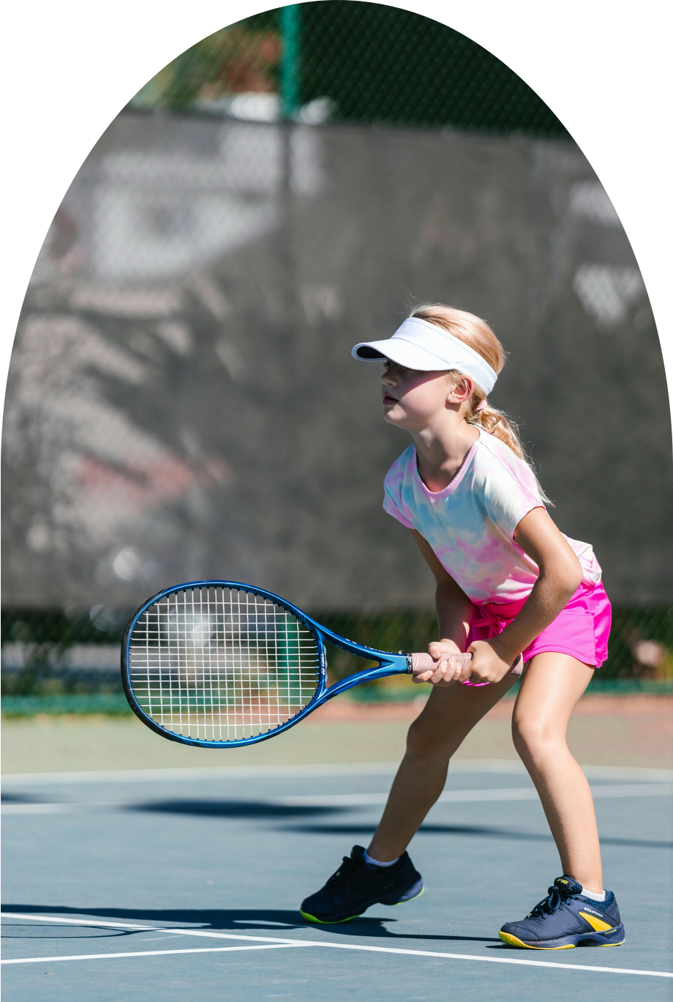




¡LO HICISTE GENIAL!

